Slide 1
التَّحِيَّات وَالتَّعَارُف Greetings & acquaintance
Dr. Ehab Atta

Slide 2
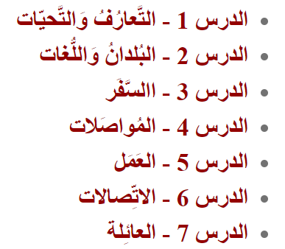

Slide 3
أوَّلاً:
التَّحِيَّات

Slide 4
(2)
صَبَاحُ النُّور
(1)
صَبَاحُ الخَيْر

Slide 5
(2)
مَسَاءُ النُّور
(1)
مَسَاءُ الخَيْر

Slide 6
(2)
مَرْحَبًا
(1)
مَرْحَبًا

Slide 7
(2)
أَهْلاً بِك
(1)
أَهْلاً

Slide 8
(2)
أَهْلاً وَسَهْلاً
(1)
أَهْلاً وَسَهْلاً

Slide 9
(1)
أَهْلاً وَسَهْلاً
(2)
مَرْحَبًا

Slide 10
(2)
أَهْلاً وَسَهْلاً
(1)
مَرْحَبًا

Slide 11
(2)
وَعَلَيْكُم السَّلام
(1)
السَّلامُ عَلَيْكُم

Slide 12
(2)
إِلَى اللِّقَاء
(1)
إِلَى اللِّقَاء

Slide 13
(2)
مَعَ السَّلامَة
(1)
مَعَ السَّلامَة

Slide 14
(2)
مَعَ السَّلامَة
(1)
إِلَى اللِّقَاء

Slide 15
(2)
إِلَى اللِّقَاء
(1)
مَعَ السَّلامَة

Slide 16
(2)
وَأَنَا أَيْضًا
(1)
سَعِيدٌ بِلِقَائِك

Slide 17
(2)
تَشَرَّفْنَا
(1)
تَشَرَّفْنَا

Slide 18
(2)
الشَّرَف لِي
(1)
تَشَرَّفْنَا

Slide 19
(2)
وَأَنَا أَيْضًا
(1)
تَشَرَّفْنَا

Slide 20
ثَانِيًا:
التَّعَارُف

Slide 21
(1)
مَا اسمُكَ؟
(2)
اسْمِي ...

Slide 22
(1)
مَنْ هَذا؟
مَنْ هَذِه؟
(2)
هَذَا ... / هَذِه ...

Slide 23
(1)
كَيْفَ حَالُكَ؟
(2)
بِخَيْر

Slide 24
(2)
الْحَمْدُ لِلَّه
(1)
كَيْفَ حَالُكَ؟

Slide 25
(2)
بِخَيْر وَالْحَمْدُ لِلَّه
(1)
كَيْفَ حَالُكَ؟

Slide 26
(2)
عَفْوًا
(1)
شُكْرًا

Slide 27
ما اسمك؟
اسمي ...
وأنت ...؟
اسمي ...
هل ...
نعم / لا

Slide 28
مَن هذا / هذه؟
هذا ... / هذه ...
كيف حالك؟
بخير والحمد لله

Slide 30
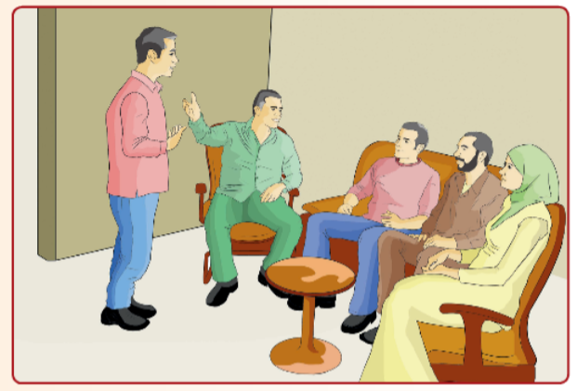

Slide 32
1- التَّحِيَّات
2- مَا اسْمُك؟
3- كَيْفَ حَالُك
4- مِنْ أَيْنَ أَنْت؟
5- مَا جِنْسِيَّتُك؟
6- مَا لُغَتُك؟
7- هَلْ تَتَكَلَّم لُغَاتٍ أُخْرَى؟
8- كَمْ عُمْرُك؟
9- أَيْنَ تَسْكُن؟
10- مَا مِهْنَتُك؟
التَّعَارُف
11- مَاذَا تَدْرُس؟
12- أَيْنَ تَدْرُس؟
13- فِي أيِّ سَنَة؟
14- مع السلَّامَة / إِلَى اللِّقَاء

Slide 33
